Slide 1

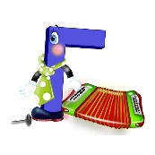

Дифференциация Г – К – Х
Подготовила учитель – логопед Шихова В.С. МАДОУ «Детский сад комбинированного вида №8 «Берёзка» г.о. Зарайск, 2018 г.

Slide 2
Содержание презентации
1.Характеристика звуков 3 слайд
2.Упражнение «Определи звук» 4-5 слайд
3.Упражнение «Твердый - мягкий» 6 слайд
4.Упражнение «Измени букву» 7-9 слайд

Slide 3




Характеристика звуков.
Г - К, Х
Согласный Согласные
Твёрдый – мягкий Твёрдые – мягкие
Звонкий Глухие

Slide 4



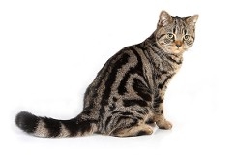
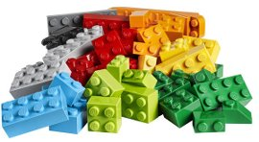
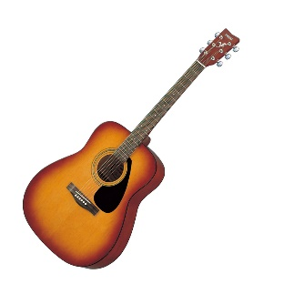
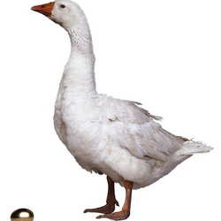

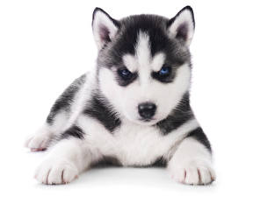
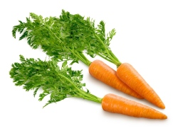
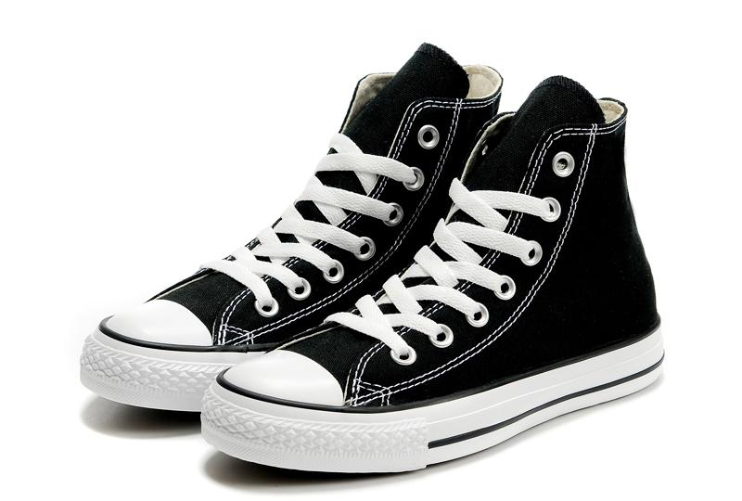

Определи звук (кот, лего, хирург, гитара, гусь, хаски, морковь, кеды, мех)

Slide 5





Slide 6




Твердый -мягкий

Slide 7

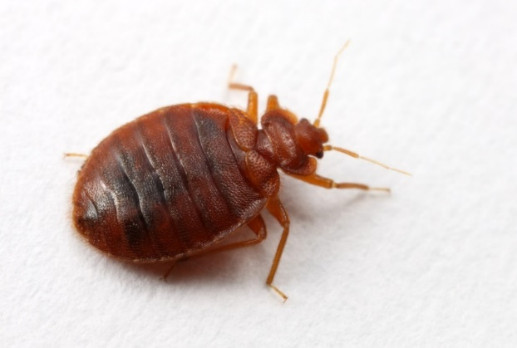
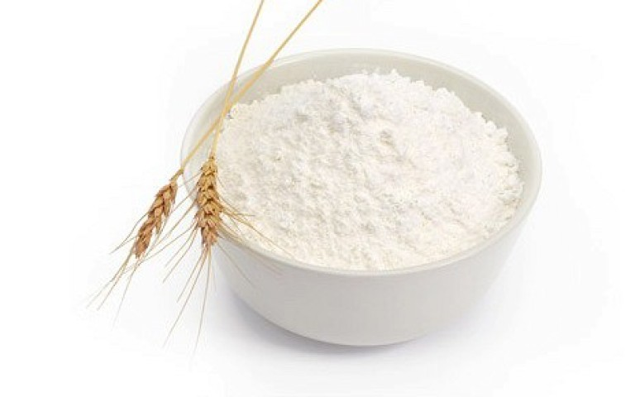
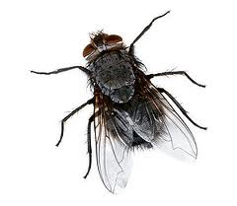
Измени букву:
К – Х (клоп – хлоп, мука – муха)

Slide 8
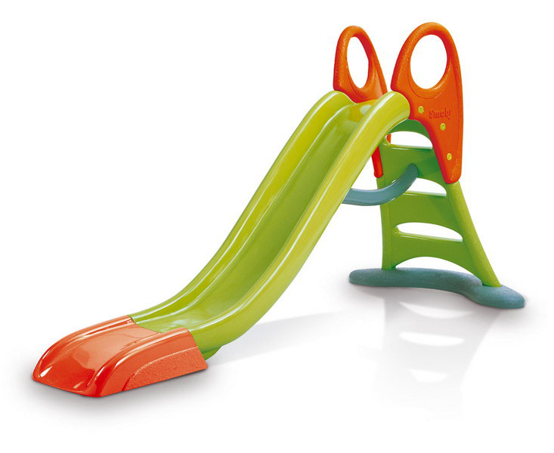
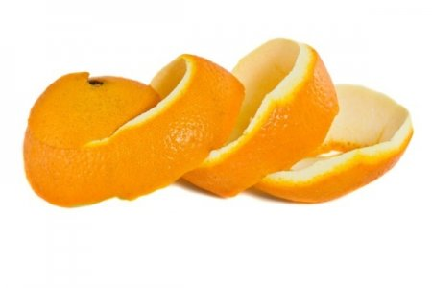
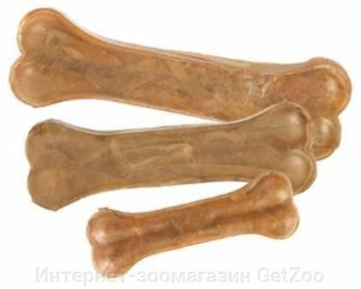

Г – К (горка – корка, кости – гости)

Slide 9

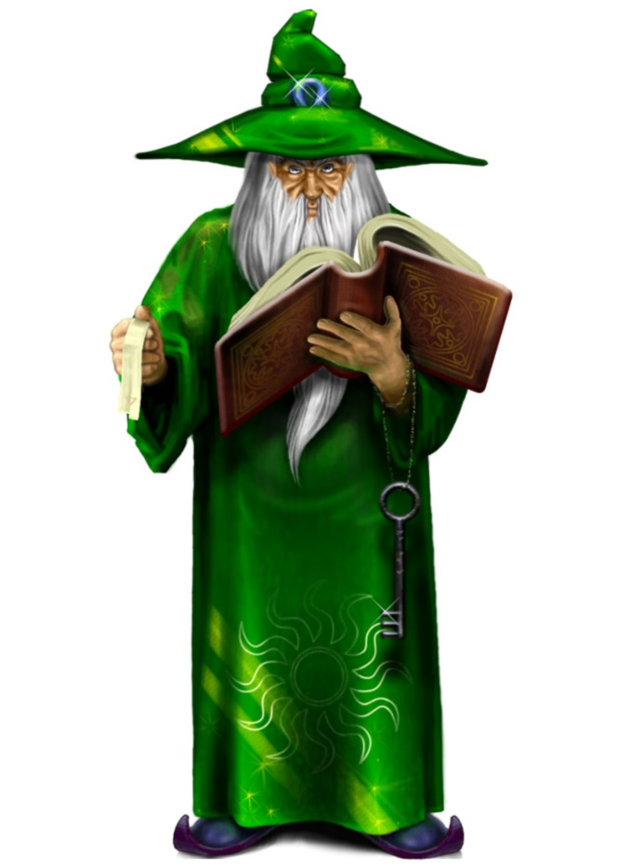
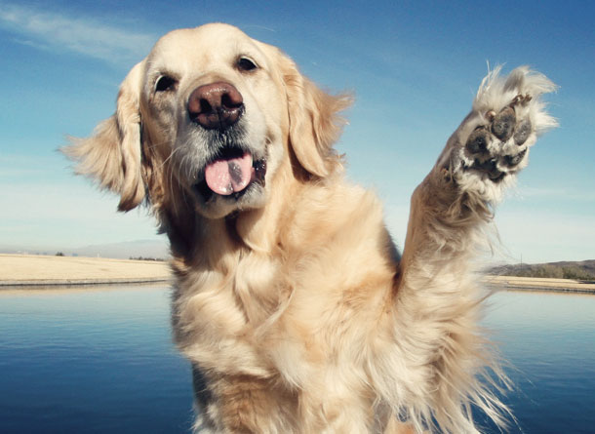
Г – К – Х (маки – маги – махи)

Slide 10




До свидания!

